Slide 1
Системы управления и проводные пульты 2025

Slide 2
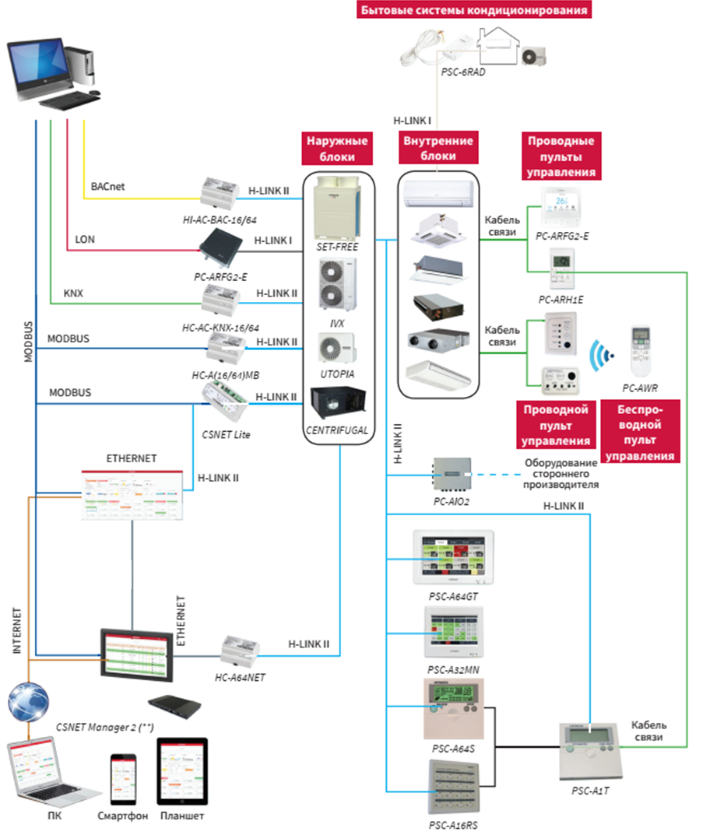
Возможности управления

Slide 3
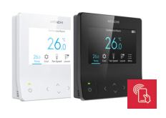
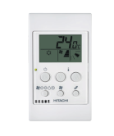

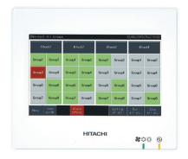
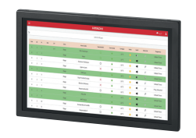
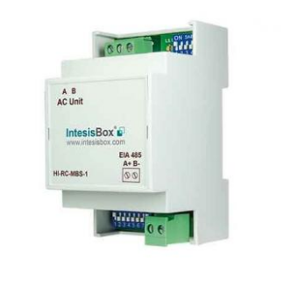
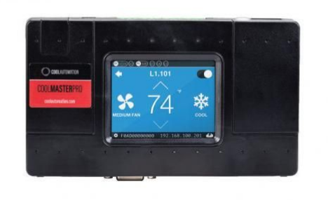
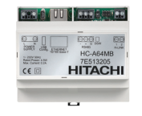
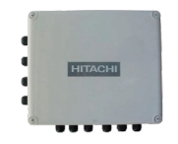
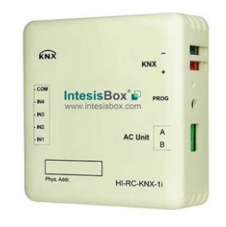
Локальные и центральные системы управления
Индивидуальные пульты дистанционного управления
PC-ARFG2-E PC-ARFG2-EB
PC-ARH1E
PC-AWR
Центральные контроллеры
Центральные пульты управления
PSC-A32MN
PSC-A64GT
CSNET Manager 2
CSNET Lite
Шлюзы BMS
Modbus / KNX / BACNET / LON
HI-AC-MBS / KNX / BAC
HARC-BXE(B)
Шлюз управления для устройств сторонних производителей PC-AIO 2
Шлюзы
Шлюзы сторонних производителей

Slide 4
1. Индивидуальные пульты дистанционного управления

Slide 5
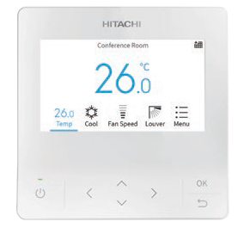

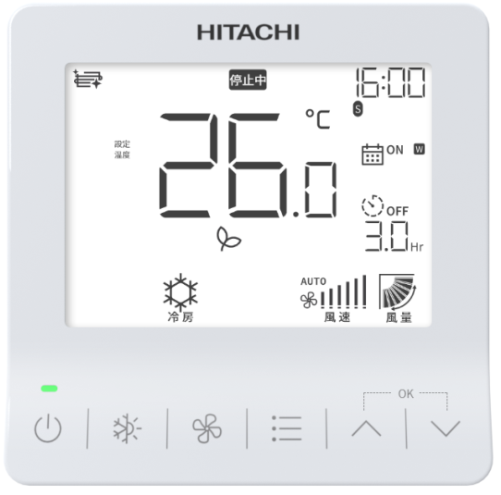
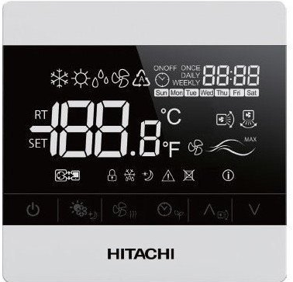

Проводные пульты дистанционного управления
Новый многофункциональный проводной пульт
Упрощенный проводной пульт
Многофункциональный проводной пульт
PC-ARFG2-EB
PC-ARC-E
PC-ARFG2-E
PC-ARH1E
HCWA10NEGQ
От 1 до 16 блоков
Размеры: 120×120×20 мм
Проводной пульт дистанционного управления с цветной подсветкой
ЖК-дисплея, которая обеспечивает легкий и удобный просмотр отображаемых параметров работы системы.
От 1 до 16 блоков
Размеры: 70×120×15 мм
Упрощенный пульт дистанционного управления. Имеет минимально необходимый набор функций.
От 1 до 16 блоков
Размеры: 88×88×15,5 мм
Проводной пульт дистанционного управления с ч/б подсветкой ЖК-дисплея.

Slide 6
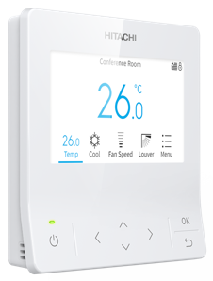
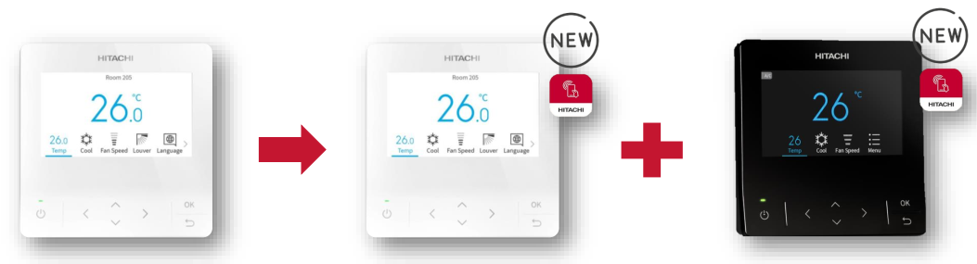
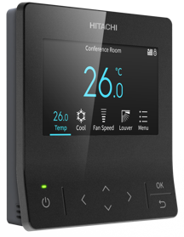
Проводные пульты 3 ПОКОЛЕНИЯ
PC-ARFG-E
PC-ARFG2-E (белый)
PC-ARFG2-EB (черный)

Slide 7

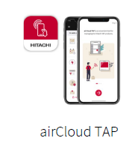
Проводные пульты 3 ПОКОЛЕНИЯ
Есть на складе!
Дизайн аналогичен пульту PC-ARFG-E + некоторые незначительные улучшения
Черная модель!
Все существующие функции сохранены
Беспроводная функция NFC + специальное приложение (airCloud Tap)
Функции ротации дежурных / резервного копирования для серверной комнаты
Функция блокировки клавиатуры
Синхронизация с центральным контроллером
Новое автоматическое управление для двухтрубных систем
В меню добавлено описание функций ввода / вывода
Функции комфорта (Gentle Cool, Auto Boost, Frost Wash, FeetWarm и пр.)
3 награды за дизайн и простоту использования,
по 1 цвету для каждого режима
(нагрев, охлаждение, вентиляция, авто, осушение)

Slide 8
Совместимость с внутренними блоками
Тип |  | Модель | Совместимость с PC-ARFG2-E | Совместимость с NFC&AirCloudTap
4-х поточные кассеты полноразмерные | Испания | RCI-FSR, FSR1 | Полная совместимость, включая FrostWash, автоперекл.режимов, ограничение темп.* | Да
4-х поточные кассеты компактные
 |  | RCIM-FSRE
2-х поточные кассеты |  | RCD-FSR
Настенные |  | RPK-FSR(H)M
Подпотолочные |  | RPC-FSR
Канальные |  | RPI(L/H)-FSRE, FSR1E
Канальные с Econofresh |  | RPI-FSN6E-EF | Совместимы без FrostWash и автоперекл.режимов+некоторые ограничения расшир.функций | Да**
Канальные высоконапорные |  | RPI-FSN63(P)E(-f)
Напольные
 |  | RPF/RPFI-FSN2E
KPI |  | KPI-2(E/X)4E
DX-kit |  | EXV-E2
Блоки предыдущих серий с HLINK2 |  | FSN4/FSN5
Настенные | Китай | RPK-FSNQS | Совместимы без FrostWash и автоперекл.режимов+некоторые ограничения расшир.функций | Да**
Канальные |  | RPIZ-HNATNQ
 |  | RPIL-HNAUNQ
 |  | RPIM-HNAUNQ
 |  | RPIH-HNATUQ
Подпотолочные |  | RPI-FSN3Q
Напольные |  | RPFC-FSNQ
DX-kit |  | DX-A1(до 30HP)
* RPK, RCD, RPC были обновлены до 3 поколения; ** Данные основаны на общих правилах совместимости для HLINK, тесты на FSN4, для других поколений ВБ для проекта необходимо проверить совместимость на соответствующем заводе.

Slide 9


Совместимость функций программного обеспечения
Функции | Эти функции зависят от | Наружные блоки air Max 365(Pro) | Внутренние блоки FSR(1)(E) | Старые наружные блоки HLINK2 | Старые внутренние блоки HLINK2
Ограничение диапазона температур для режимов охлаждения, обогрева и авторежима | Внутренний блок + контроллер | - |  | -
Функция NFC - Настройки с помощью air Cloud Tap | Контроллер или наружный блок (наличие чипа NFC)
Автоматическое переключение между режимами охлаждение/нагрев | Наружный блок + внутренний блок + контроллер
Управление резервным копированием и ротацией | Наружный блок + контроллер

Slide 10

Многофункциональный цветной пульт
PC-ARFG2-E

Slide 11
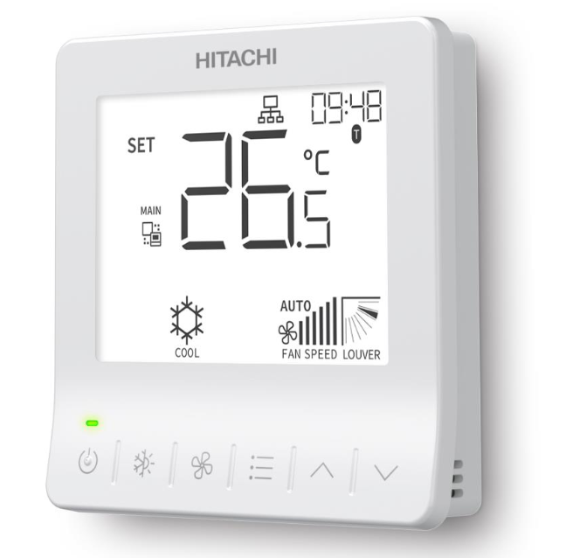
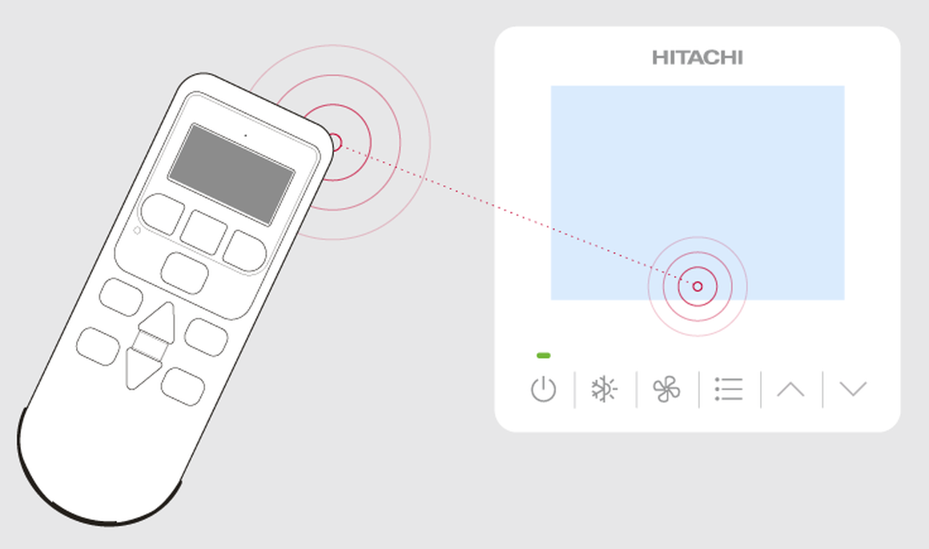
Новое поколение проводных пультов PC-ARC
Есть на складе!
Сентябрь – октябрь 2025 г.
Экокомпактный пульт
Меньше, чем PC-ARFG2-E(B) (90 x 90 x 17 мм);
Большой и четкий ЖК-дисплей
Большинство стандартных функций PC-ARFG2-E(B)
Нет настроек приоритета
Не совместим с датчиками движения и подъемными панелями (дизайнерские панели)
Нет функции Frost Wash
Доступен недельный таймер
Функции Gentle Cool, Auto Boost
Функция энергосбережения
Встроенный ИК-датчик
Совместим с PC-LH7QE
Беспроводная функция NFC + специальное приложение (airCloud Tap)
PC-ARH1E
PC-ARC-E

Slide 12
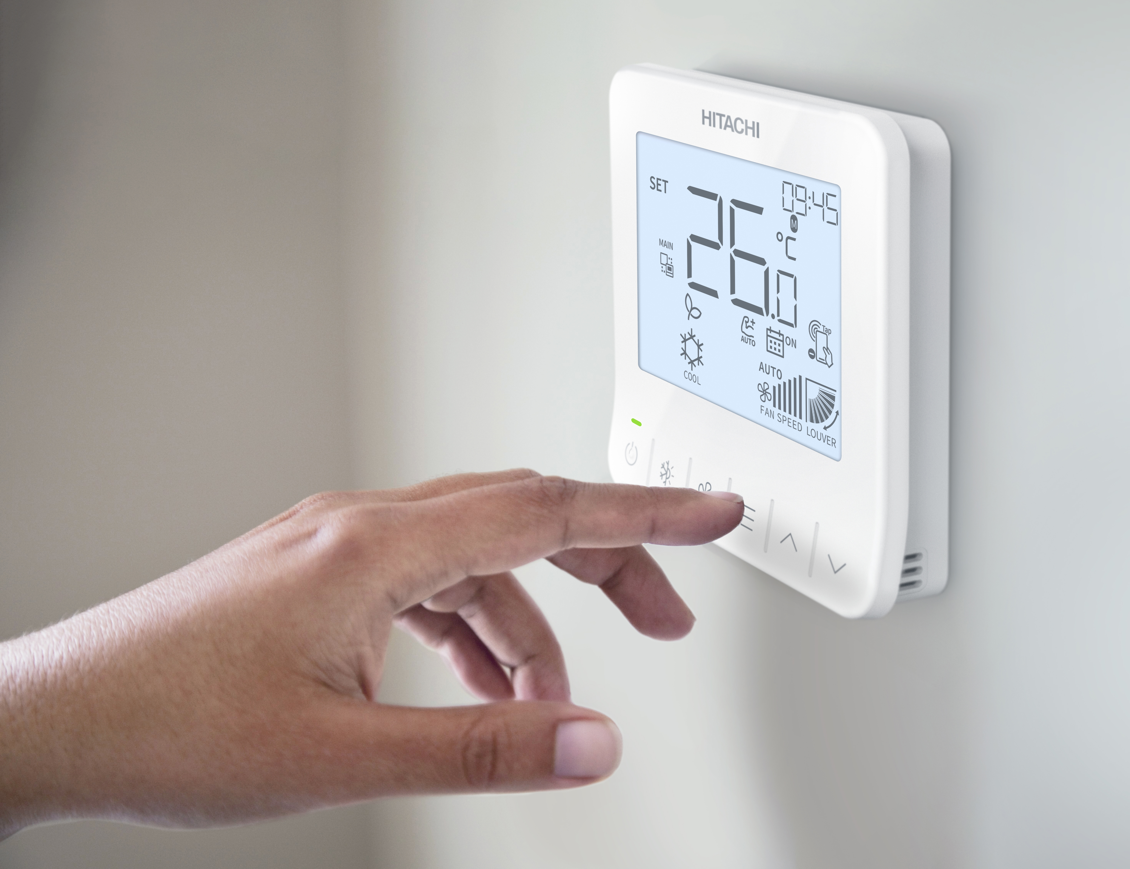
Новый упрощенный пульт PC-ARC-E

Slide 13
Проводной пульт HCWA10NEGQ (Китай)
Корпус меньшего размера с ЖК-дисплеем (квадратный, стороны по 88 мм)
Большинство стандартных функций PC-ARFG2-E(B)
Не совместим с датчиками движения и подъемными панелями (дизайнерские панели)
Нет функции Frost Wash, Gentle Cool, Auto Boost
Нет функции энергосбережения
Настройка приоритета
Доступен недельный таймер
Беспроводная функция NFC + специальное приложение (airCloud Tap)
Лучший вариант для помещений, часто посещаемых постоянными пользователями, например, офисов
Есть на складе!
На 35% дешевле испанского!

Slide 14
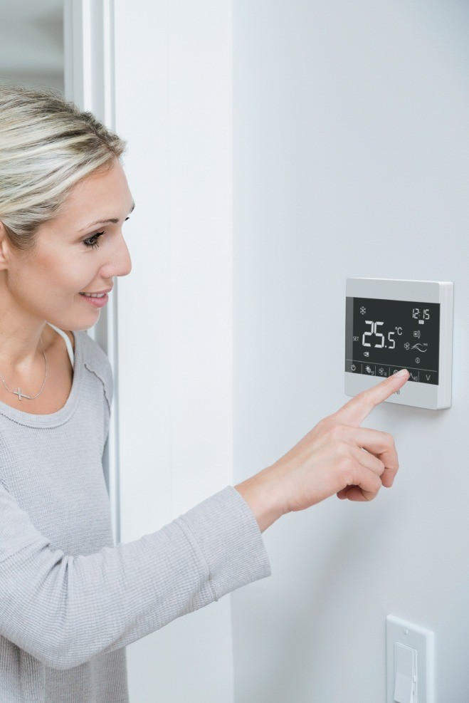
Многофункциональный черно-белый пульт HCWA10NEGQ

Slide 15
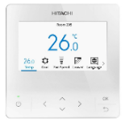
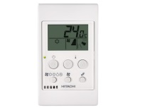

Сравнение функций
-27%
-35%
Модель |  | PC-ARFG2-E(B) | PC-ARH1E | HCWA10NEGQ
Тип |  | Проводной | Проводной | Проводной
Размеры
Управление | Индивидуальное управление | • | • | •
 | Групповое управление (максимальное кол-во блоков) | 16 | 16 | 16
 | Использование приложения Air cloud Tap | • поддержка NFC | — | —
 | Вкл / Выкл | • | • | •
 | Режим работы | • | • | •
 | Автоматический выбор режима работы | • | • | •
 | Настройка температуры | • | • | •
 | Шаг выбора температуры | (0,5/1) °C | (0,5/1) °C | (0,5/1) °C
 | Количество регулируемых скоростей вентилятора | 3/4 | 3/4 | 3/4
 | Управление жалюзи | • | • | •
 | Индивидуальное управление жалюзи | • | — | •
 | Настройка главного/подчиненного пульта | • | • | —
Монтаж и обслуживание | Сигнал о необходимости чистки фильтра | • | — | •
 | Сброс сигнала о необходимости чистки фильтра | • | — | •
 | Сигнал аварии | • | • | •
 | Единицы измерения температуры — °C | • | • | •
 | Тестовый запуск | • | — | •
 | Выбор функций (Настройка функций) | • | — | •
 | Выбор термисторов | • | — | •
 | Настройка входных/выходных сигналов | • | — | •

Slide 16
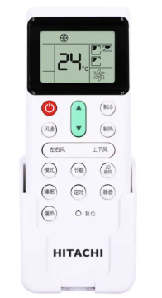
Беспроводные пульты дистанционного управления
Есть на складе!
От 1 до 16 блоков
Упрощенный доступ к основным функциям:
Выбор режима работы
Авторежим
Настройка температуры (шаг 0,5⁰С)
Выбор скорости вентилятора
Направление жалюзи
Простой таймер
PC-AWR
(Испания)
PC-LH7QE
(Китай)
В 5 раз дешевле!

Slide 17
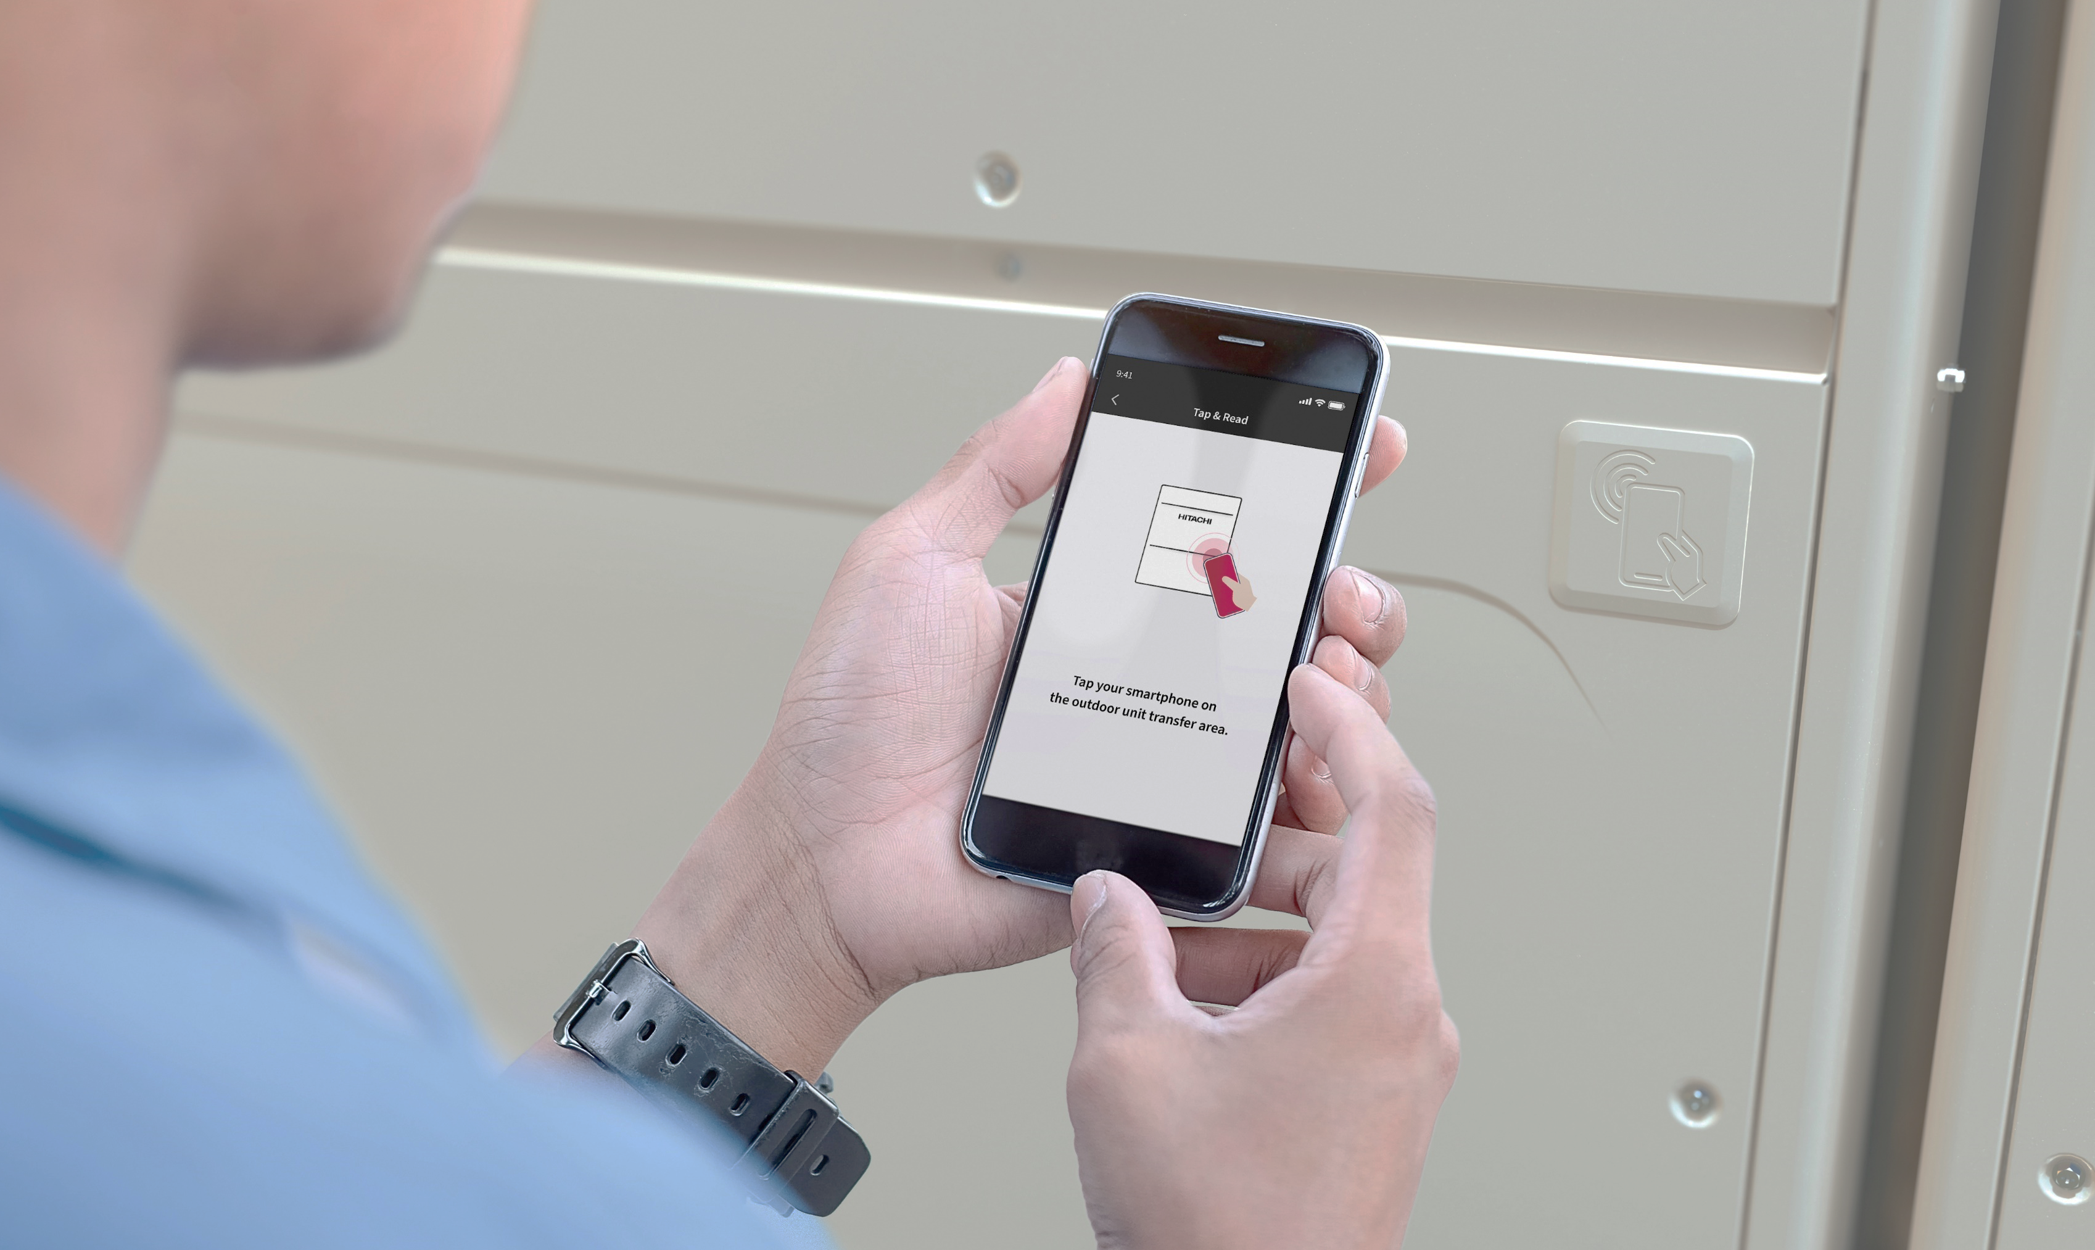

2. NFC + AircloudTap
ОБЪЕДИНЯЯ ЛУЧШЕЕ
HITACHI

Slide 18



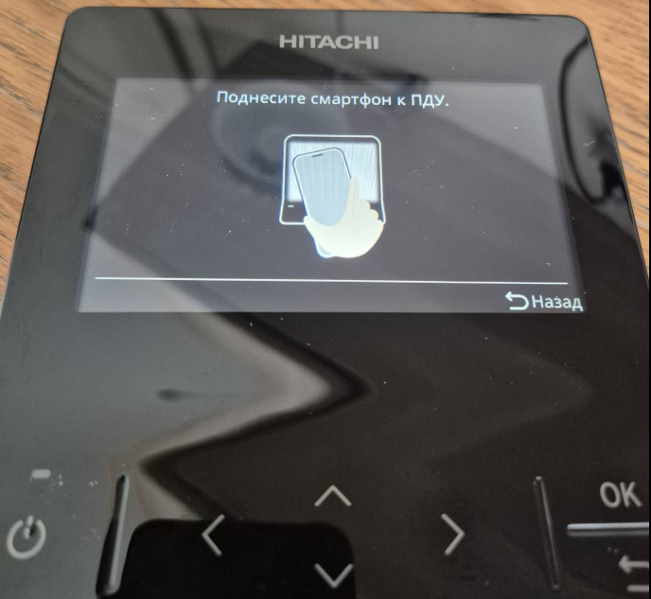

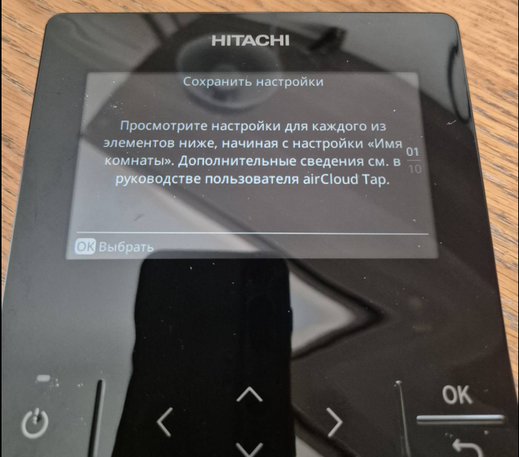

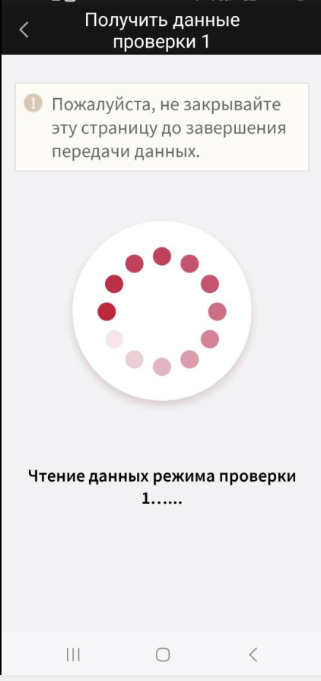
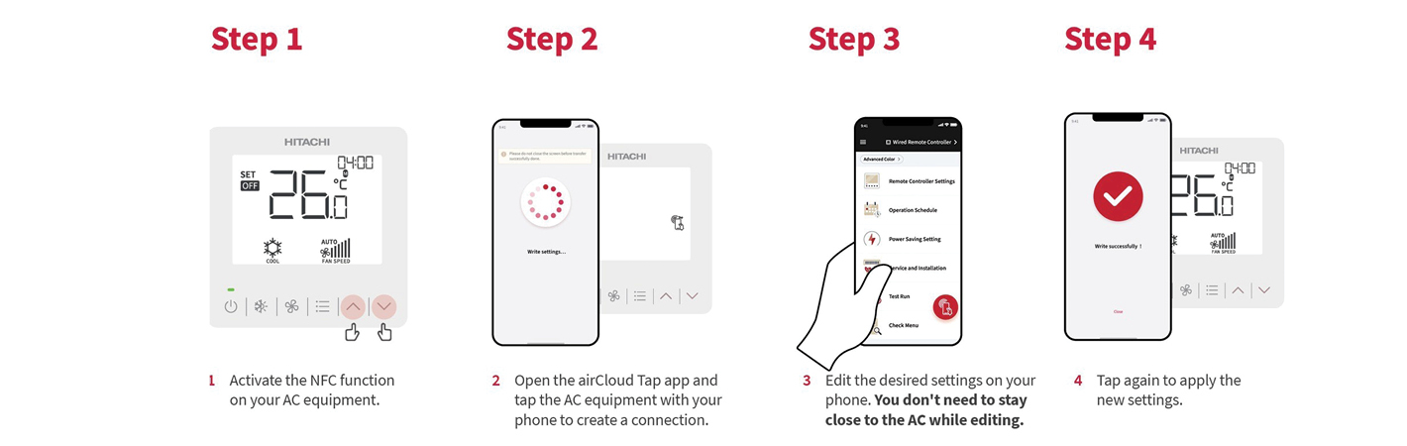
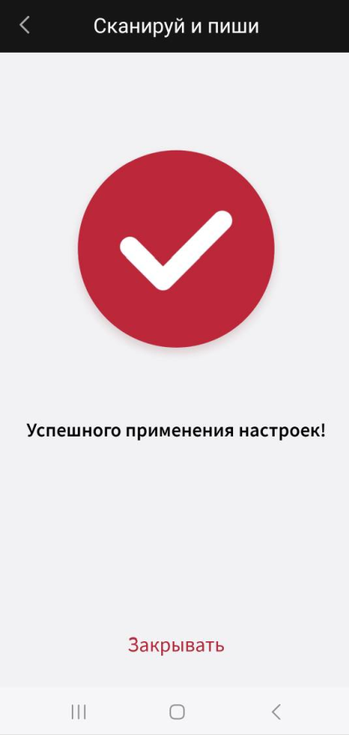
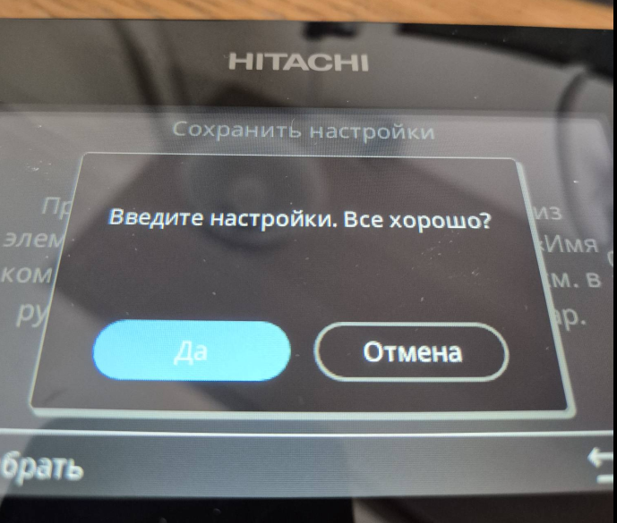
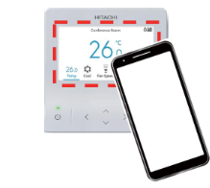
Настройка параметров внутреннего блока
Быстро и просто
Круглосуточное управление со смартфона, планшета или ПК
Централизованное локальное или дистанционное управление и мониторинг
Загрузка приложения через файл .apk
на телефоны с ОС Android.
Шаг 1
Шаг 2
Шаг 3
Шаг 4
Активировать NFC на пульте
Открыть приложение на смартфоне, поднести к пульту
Настроить параметры в приложении
Нажать применить

Slide 19
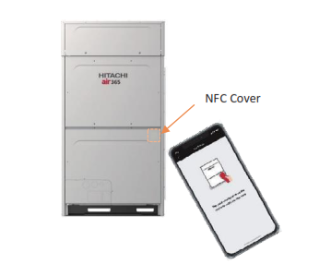
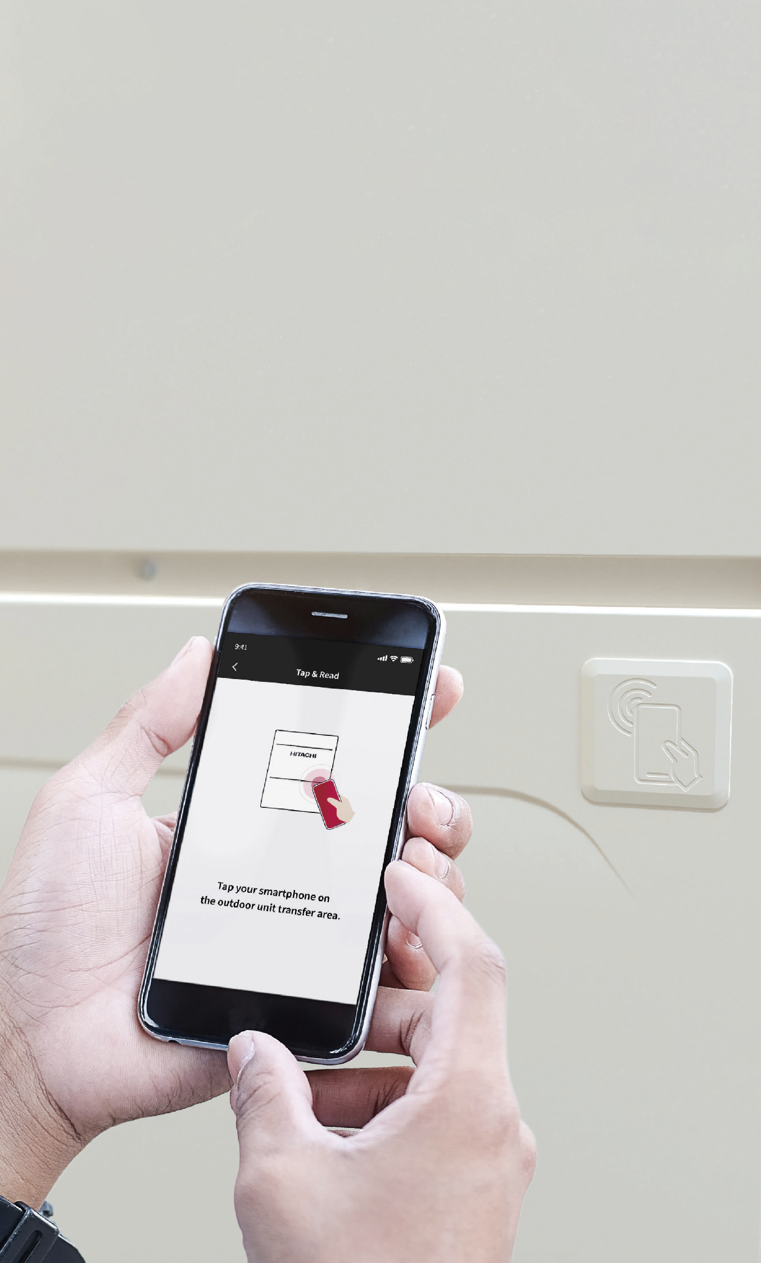
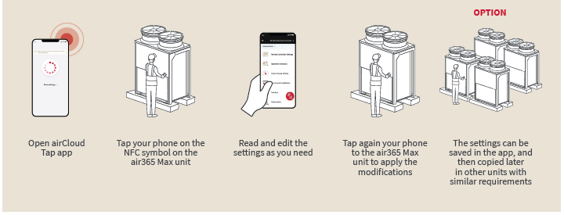
Настройка параметров на наружного блока
  Расположение NFC на наружном блоке
Шаг 1
Шаг 2
Шаг 3
Шаг 4
Шаг 5
Экономия времени:
До 76 минут
Открыть приложение
Прикоснитесь своим смартфоном к логотипу NFC на НБ
Прочтите и внесите необходимые коррективы
Поднесите свой телефон ближе, чтобы применить изменения
Настройки можно сохранить и скопировать позже в другие группы, требующие аналогичных настроек

Slide 20
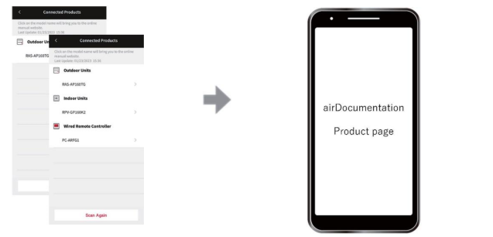
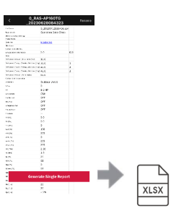
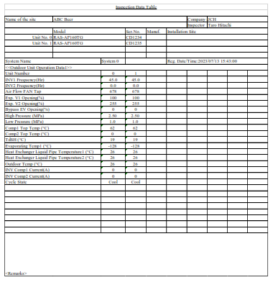
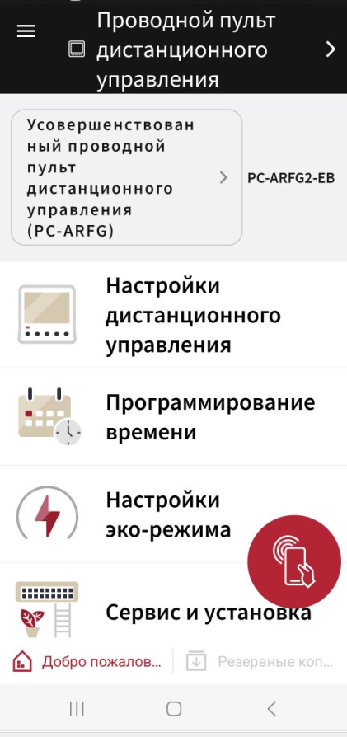
Настройки
  Настройка рабочих параметров
  Онлайн-документация
  Отчет о тестировании в Excel
  Использование с ПДУ
  Использование с наружным блоком
  Доступно 6 функций:
  Настройки пульта дистанционного управления
  Расписание работы
  Настройка энергосбережения
  Сервисное обслуживание и установка
  Тестовый запуск
  Проверка меню
  Доступно 9 функций:
  Настройка информации о местоположении
  Установка параметров
  Настройка функций
  Настройки внешнего ввода/вывода
  Меню тестового запуска
  Операция функции размораживания
  Проверка меню
  Принудительная остановка системы
  Настройка конфигурации

Slide 21
3. Центральные пульты управления

Slide 22
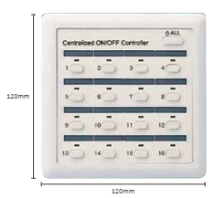
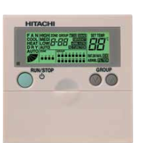
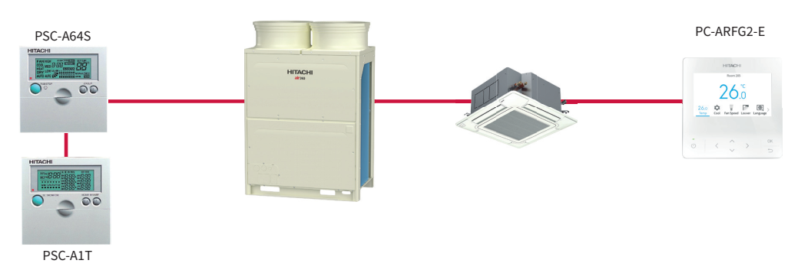
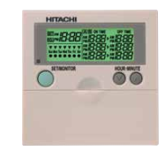
Центральные контроллеры стандартные
Есть на складе!
Под заказ!
  Управление работой 64 групп (160 внутренних блоков)
  До 4 зон (максимум 16 групп)
  Дополнительные функции для групп (объединение с помощью недельного таймера PSC-A1T)
  В единой сети управления H-Link II может быть включено до 8 устройств
PSC-A64S
PSC-A16RS
Под заказ!
PSC-A1T

Slide 23
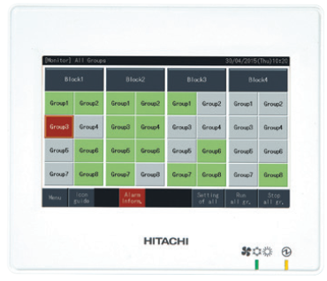
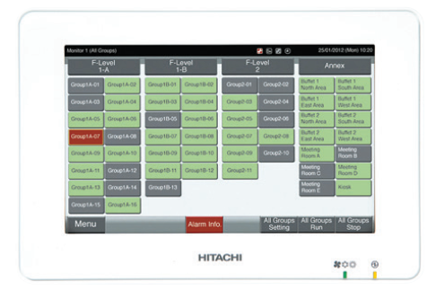
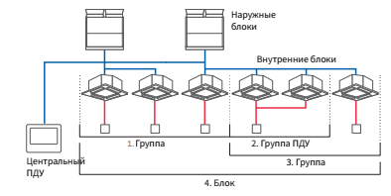
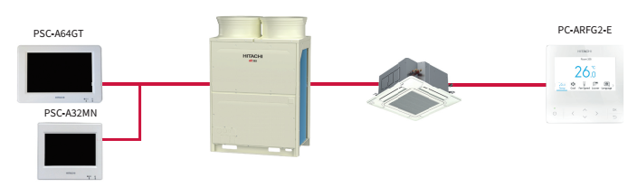
Центральные контроллеры с сенсорным экраном
Есть на складе!
Есть на складе!
Доступные контакты: включение / выключение, состояние работы, состояние тревоги (до 100 сигналов)
Расписание на неделю
Для бытовых систем макс. 16 ВБ через PSC-6RAD
В единой сети управления H-Link II может быть включено до 8 устройств
PSC-A32MN
PSC-A64GT
До 32 групп (максимум 160 ВБ).
В группе до 16 ВБ.
Цветной сенсорный экран диагональю 5 дюймов
До 64 групп (максимум 160 ВБ).
В группе до 16 ВБ Цветной сенсорный экран диагональю 8,5 дюймов

Slide 24
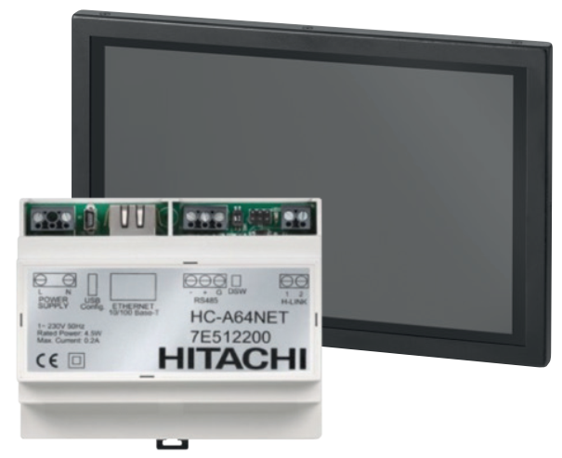
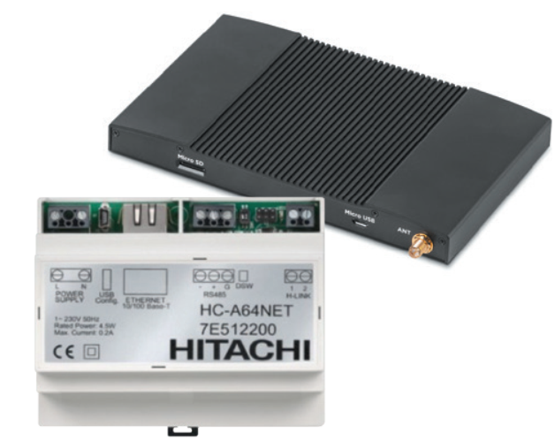
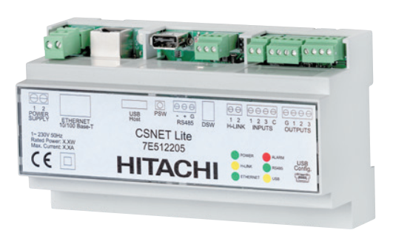
Системы диспетчеризации
CSNET Manager 2
В пути!
-30%
Под заказ!
-67%
Есть на складе!
ВЕБ-ВЕРСИЯ С ДИСПЛЕЕМ
ВЕБ-ВЕРСИЯ БЕЗ ДИСПЛЕЯ
АВТОНОМНАЯ ВЕБ-ВЕРСИЯ
CSNET Manager 2 T10 или T15
+ Шлюз HC-A64NET
CSNET Manager 2 SL
+ Шлюз HC-A64NET
CSNET Lite
Аксессуары:
Настенная опора WALL SUPPORT
Подставка STAND SUPPORT
Опора для DIN-рейки
Notes:
Pascal

Slide 25
Системы диспетчеризации
CSNET Manager 2 T10 и T15
До 64 внутренних блоков на сетевой шлюз HC-A64NET (всего 1024)
До 16 шлюзов на один CSNET
Легкий и компактный экран 10 дюймов (2T10) или 15 дюймов (2T15)
Улучшенный пользовательский интерфейс
Поддержка протокола Modbus
Совместимость со смартфонами, планшетами, ПК, подключенными к локальной сети или через Интернет
Удаленное управление на нескольких устройствах: с функцией веб-сервера
Управление энергопотреблением
"Ведущий-ведомый“
Удобство обслуживания: оповещения по электронной почте, журналы аварийных сигналов, графики
Мастер функций для более быстрого и простого ввода в эксплуатацию
Для средних и крупных объектов
Notes:
Pascal

Slide 26






Системы диспетчеризации
CSNET Manager 2 T10 и T15
Интуитивно понятная панель мониторинга: 3 доступных формата
Единая область меню для
более интуитивно понятной навигации
Развернутые иконки
Иконки
Просмотр списка
Notes:
Pascal

Slide 27

Системы диспетчеризации
CSNET Manager 2 T10 и T15
Пример архитектуры для объекта среднего размера (> 64 внутренних блока)
Доступ к локальной сети через интерфейс с дисплеем (CSNET Manager 2 T10 или 2 T15) или без дисплея (CSNET Manager 2SL)
Доступ с компьютера, смартфона, подключенного к той же локальной сети или через Интернет
Notes:
Pascal

Slide 28


Системы диспетчеризации CSNET Manager 2 T10 и T15
Учет энергопотребления
Наружный блок VRF1
Входит в стандартную комплектацию
Позволяет измерять, записывать и отображать потребление энергии всеми или частью внутренних и наружных блоков, управляемых системой CSNET
Потребление будет отображаться в кВт•ч или в валюте
Позволяет распределять потребление энергии по пользователям и режимам работы (отопление/охлаждение)
При превышении лимита на панели мониторинга появляется сигнал тревоги
Можно создать оповещение, когда потребление превышает определенный лимит:
полная установка
конкретный счетчик энергии
арендатор
внутренний блок
Выключатель (не входит в комплект поставки)
Защита
Наружный блок VRF2
SIEMENS
7KM
PAC3200
Защита
SOCOMEC Countis
E17 и E18 (1-ф)
E27 и E28 (3-ф)
Notes:
Pascal

Slide 29


Кейс энергопотребление
Объект (квартиры, офисы и гостиница):
21 система, около 400 внутренних блоков.
Для контроля энергопотребления требуется:
CSNET MANAGER 2 SL и 8 шт. HC-A64NET + электросчётчики с Modbus выходом.
Хитачи рекомендует счётчики:
SOCOMECS Countis E27 или E28 - это модели со встроенным трансформатором тока, макс 80 Ампер;
SIEMENS 7KMPAC32000 (более дорогие) - для них требуется внешний трансформатор тока, можно выбрать на нужный ток, хоть 500 Ампер.
Оптимальный вариант - один счетчик на цикл охлаждения.
Также требуются:
Переключатели по кол-ву входов, равное кол-ву HC-A64NET
Можно один счетчик на несколько систем охлаждения.
Notes:
Pascal

Slide 30

Системы диспетчеризации
CSNET Manager 2 SL
Для средних и крупных объектов
Веб-дисплей или экран HDMI предоставляются заказчиком
До 64 внутренних блоков на сетевой шлюз HC-A64NET (всего 1024)
До 16 шлюзов на один CSNET
Сетевой шлюз HC-64NET может быть заменен на CSNET Lite
Управление с помощью смартфона, планшета или ПК
Те же функции, что у CSNET Manager 2 T10/ T 15
Более гибкая система с:
Портом Ethernet
2 портами USB
Портом HDMI
Notes:
Pascal

Slide 31

Системы диспетчеризации
CSNET Manager 2 SL
Можно соединить два CSNET Manager 2 SL друг с другом, что позволит каждому контролировать и управлять системой с помощью H-Link через шлюз HC-A64NET
Notes:
Pascal

Slide 32

Системы диспетчеризации
CSNET Lite
Пример архитектуры для небольшого объекта (< 64 внутренних блока)
До 64 внутренних блоков
Совместим со смартфонами, планшетами, ПК, подключенными к локальной сети или через Интернет
Обладает ограниченной функциональностью CSNET Manager 2
Нет расширенных функций управления (комфорт, блокировка...);
Нет многопользовательских установки;
Ограничения по измерению энергопотребления;
Поддержка протокола Modbus
Для управления несколькими объектами CSNET Lite совместим с CSNET Manager 2 T10/T15 и SL
Наружный блок VRF
Для небольших и средних объектов
Дистанционный доступ в Интернет
Notes:
Pascal

Slide 33

Системы диспетчеризации
CSNET Lite
Шлюзы (HC-A64NET, PSC-A160WEB1 или CSNET Lite) несовместимы с другими центральными контроллерами
(PSC-A32MN, PSC-A64GT и т. Д.) в одной линии H-LINK.
Notes:
Pascal

Slide 34
4. Шлюзы

Slide 35

Система диспетчеризации - Шлюзы
Под заказ!
Есть на складе!
Под заказ!
MODBUS
HI-AC-MBS-16 (16 ВБ)
HI-AC-MBS-64 (64 ВБ)
KNX
HI-AC-KNX-16 (16 ВБ)
HI-AC-KNX-64 (64 ВБ)
BACnet
HI-AC-BAC-16 (16 ВБ)
HI-AC-BAC-64 (64 ВБ)
LONWORKS
HARC-BXE(B) (32 ВБ)
HARC-BXE(A) (64 ВБ)
Шлюзы BMS.
Линейка Hitachi является открытой и совместимой
с основными рыночными протоколами
Пожарная
сигнализация
Освещение
Вентиляция
Приточно-вытяжные
установки
Коммуникационный шлюз
ретранслятор
(требуется только для проводов
длиной более 1000 м)
Notes:
Pascal

Slide 36


Интеграция в системы BMS. Сторонние производители
по протоколу Modbus
Интерфейс ModBus RTU для кондиционеров Hitachi (PAC & VRF)
Индивидуальное подключение внутренних блоков кондиционеров
Полнофункциональное управление
Установка на DIN рейку
HI-RC-MBS-1
Notes:
Pascal

Slide 37

Интеграция в системы BMS. Сторонние производители
по протоколу KNX
Интерфейс KNX для кондиционеров HITACHI (PAC, VRF)
Индивидуальное подключение внутренних блоков кондиционеров
Подключение на клемму проводного пульта - на каждый внутренний блок свой адаптер (если центральное управление уже занято)
HI-RC-KNX-1i
Notes:
Pascal

Slide 38


Интеграция в системы BMS. Сторонние производители
Устройства CoolMaster
Интеграция системы управления зданиями (BMS) и домашней автоматизации с любой системой кондиционирования воздуха VRF или VRV
Есть порты Modbus, BACNet
Легкая установка
Линейка продуктов включает в себя два устройства:
CoolMaster для средних объектов
CoolMasterPro для крупных объектов
Есть пакеты приложений CoolAutomation - инструменты для управления оборудованием, мониторинга, обслуживания и контроля систем VRF
Возможность подключения к:
Google Home
Amazon Alexa
голосовым помощникам
IoT-устройства
интеллектуальным термостатам
До 32 ВБ
До 256 ВБ
Локальный доступ к служебным данным
Notes:
Pascal

Slide 39

Шлюз управления оборудованием сторонних производителей PC-AIO 2
Обязательное дистанционное управление
Вход воздуха
Основные функции :
Интерфейс управления, предназначенный для приточно-вытяжных установок
Управление работой вентилятора с помощью сухого контакта, импульса или сигнала (0-10 В, 0-5 В, 4-20 мА)
Управление с проводного пульта дистанционного управления Hitachi
Выход воздуха
Хладагент жидкий
Управление вентилятором:
- По напряжению (0-10 В или 0-5 В)
- По току (4-20 мА)
Хладагент газ.
Вентилятор АС
Вентилятор DC
Низкая скорость
Средняя скорость
Высокая скорость
Выход конденсатного насоса
Подача конденсатной воды
Вход датчика CO2
Вход аварийной сигнализации
Notes:
Pascal

Slide 40


Усилитель сигнала сети H-Link PSC-5HR
Позволяет увеличить межблочную линию до 5 км
Устанавливается через каждые 1000 метров
Не более 4 штук подряд
Notes:
Pascal

Slide 41


Соединительный кабель PCC-1A с разъемом 3P
Для подключения к устройству дистанционного вкл/выкл/получения вых.сигнала
Один комплект содержит пять кабелей с разъемом 3P.
PCC-1A может подключаться к разъему ввода-вывода внешнего сигнала как в наружном, так и во внутреннем блоке.
Notes:
Pascal

Slide 42



Дистанционный датчик THM-R2A
Позволяет более точно поддерживать температуру в зоне установки
Управление устройством осуществляется по средней температуре воздуха на входе во внутренний блок и температурой, измеренной выносным датчиком
Не совместим с внутренним блоком настенного типа (RPK)
Шнур дистанционного датчика
Notes:
Pascal

Slide 43
Спасибо за внимание!

